Slide 1



PROJET TRANSVERSAL
BASE DE DONNÉE TWITCH

Slide 2




NOTRE EQUIPE
Domignues
Ioan
Axel
Flahaut
Mabrouk
Adjaho
Raoly
Koumou
Arsene
Mbengue
chef projet
membre projet
membre projet
membre projet
membre projet

Slide 3



OBJECTIF
Conceptualiser la base de donnée du service TWITCH
Créer 50 tables
Fournir Modèle Conceptuel de Données
Fournir Modèle Logique de Données
Fournir Modèle physique de données
AVANT LE 10 décembre 2023 à 23h59

Slide 4




MÉTHODE DE TRAVAIL
MÉTHODE COLLABORATIVE
REPARTITION DU TRAVAIL
Réunion en ligne et après les cours
10 Tables / personne sur le MCD
Chacun ses insert à leur tables dédié
1 modification / personne
1 requete / personne

Slide 5




LOGICIELS UTILISÉS
WAMP Serveur local , mysql
logiciel de modélisation conceptuelle de données
IA Pour les insert

Slide 6

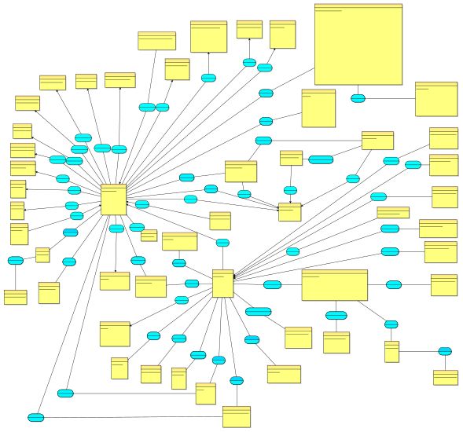
CONDITION D UTILISATION
parametres utilisateur
parametres audio
a_propos
Id_condition_utilisation conditions_d_utilisation Introduction _votre_accord_avec_ces_conditions_dutilisation Utilisation_de_Twitch_par_des_mineurs_et_des_personnes_bloquees
Avis_de_confidentialite
Compte Utilisation_des_appareils_et_des_services
Modification_des_presentes_Conditions_dutilisation
Licence contenu_utilisateur contenu_de_marque conduite-interdite
diffusion_simultanée
Publicites
respect_du_droit_dauteur
marques_deposees
contenu_tiers
soumission_didees
Résiliation
Litiges
Divers
Coordonnées
Demandes_d'informations
parametres utilisateur
parametres audio
a_propos
Id_parametres_utilisateur utilisateur
Id_parametres_audio volume_defaulf
Compression_
Synchronisation
id_a_propos a_propos
flux
montre
entreprise
blog
twitchtv
application_telechargable
pseudo_affiche
id_application_telechargeable
photo_profil banniere_profil identifiant
nom
Description_
bio
lien
desactiver_compte
1,n
1,n
parametres chat
1,n
modifie
Id_parametres chat utilisateur f iltre_language
modemodere
visionner
categorie_esport
categorie_jeux
categorie_musique
1,1
suprimmer_message
remanier
Id_categorie_esport nom type_
id_categorie_jeux nom
id_categorie_musique nom
1,n
type_
type_
1,n
consulte
aide
1,n
id_securite legal
publicite
blog
marque
developpeurs
securité
aide
emplois
securite
categorie_creatif
id_aide commencer
regarder
1,n
Notre MCD
id_categorie_creatif nom
type_
programme_daffiliation
interragir1 rectifie
programme_partenariat
moderation_amp_securite
1,n
1,n
1,n
avoir
1,n
assistance_achat prime_gaming_turbo
app_twitch
studio_twitch
special_evenements
categorie_irl
1,n
1,1 1,1
id_categorie_irl nom
type_
1,1
paiement
classementsuboffert
visualiser3
regler_par
1,n
id_paiement utilisateur
date_paiement
type_paiement
id_classementsuboffert chaine
utilisateur positionnement
nombre_sub_offert
categorie_favoris
1,n
visualiser2
visualiser1 visualiser
1,n 1,1
1,n
id_categorie_favoris
1,n
1,1
utilisateur
1,n
twitch_turbo
nom
1,n
visualiser5
visualiser4
1,n
id_twitch_turbo
1,n
reglement_turbo
Asso 47_1
classement_bit
comptesbloque
1,1
facture
description_ prix
1,1
Asso 46_1
id_classement_bit
id_utilisateur
id_portefeuille revenu_abonnement
revenu_donation
revenu_stream
1,1
1,1 chaine
utilisateur nom_utbloquee
1,n
1,1
1,1
1,1
1,n
utilisateur positionnement
nombre_bit_offert
langues
gerer
1,1 1,1
consulter
1,1
passer
Id_langues Nom_langue
confirmer
utilisateur
decider
1,1
utilisateurs
1,n
acheter
Asso 42
classementviewer
1,n
1,1
Id_utilisateur
Asso 43
id_classementviewer chaine
utilisateur
positionnement
temps_sur_le_stream
nom
0,n
1,n
Asso 45_2
1,1
cookies
Id_cookies
choisir
1,1
email nombre_abonnee
mot_de_passe
1,n possede
1,1
acceder
1,n
0,n
1,n
1,n
1,n
1,n
date_creation
boutique
reglage_contenu
utilisateur contenu
voir
photo_profil description_
1,1
chainessuivis
id_boutique nom_produit
prix
description_
id_reglage_contenu type_
Il contient 51 tables
Aide, Information, utilisateur, chaine, catégories, boutique, cadeaux et plus
confirmer
1,n
1,1
1,1
id_chaines_suivis
1,n
utilisateur
1,n
1,n
stastique_stream
str e am
1,1
ecrire
interragir
chaine
Id_stastique_stream nombre_follower_dustream
nombre_abonnement_dustream
date_stream
Id_stream
re ag ir
1,n
reaction
id_reaction
depuis
1,1
stat_stream
1,n
chaine Titre_Stream Heure_debut
1,n
1,n
emoji
badgeabonnementchaine
id_badge
1,n
1,n
chaine
detien
nombre_mois
statistique_chaine
contact
1,n
badge
Asso 47
stat_chaine
1,n
Id_statistique_chaine chaine
nombre_viewer_jour
nombre_viewer_annee
nombre_viewer_mois
Id_contact
1,n
confirmer
1,n utilisateur
notifier
observer
1,1
1,n
nom
badger
1,n
1,n
1,n
chat
1,n
1,n
chaines
moderation
1,n
Id_chat utilisateur contenu
date_heure
rediffusions
Id_chaine nom description_
id_moderateur utilisateur ajout_moderateur suprimmer_moderateur
bannissement
Notification
Id_rediffusion date_rediff
description_
temps_rediff
1,n
controle
1,n date_creatrion
1,n
administrer
1,n
1,n
percevoir
1,n
Id_utilisateurs bannis raison definitif
temporaire
debannir
message privee
id_message_privee
id_notification titre
Contenu
Date_heure_notif
est_lu
1,1
nombre_abonnee langue
utilisateur
maitrise
themechaine
1,n
contenue
1,n
parametrer_video
1,n
1,n
1,n
1,n
1,n
1,n
moderer_chat
1,n
id_live chaine nom
type_
live
1,n
1,n
1,n
parametre_video
1,n
crée
peut
participe
id_parametre_video
parametre_caht
1,n
1,n
utilisateur
duree
fixer
filtre_lumiere_bleu
id_parametre_chat
nombre_spectateur
mode_pleinecran
utilisateur
sondage
id_sondage
mode_studio
filtre_language
1,n
modemodere
chaine titre
option_1option_2
fourni
stories
1,n
echange
offrir
1,n
supprimmer_message
1,n
Id_stories contenu description_
messageschat
1,n
objectif
1,n
date_creation
Id_messageschat
emotes
id_objectif chaine
resultat_sondage
id_resultat_sondage
gagnant
chaine
utilisateur
id_emotes chaine
1,n
nom_objectif
chaine_de
nom_emote
dedie
date_limite
image
date_ajout
bits
ceder
1,n
Id_bits utilisateur
nombre_bits
prix
date_donation
1,n
donner
1,n
abonnementcadeau
Id_abonnementcadeau
pour
type_abonnement
prix
date_
donner

Slide 7
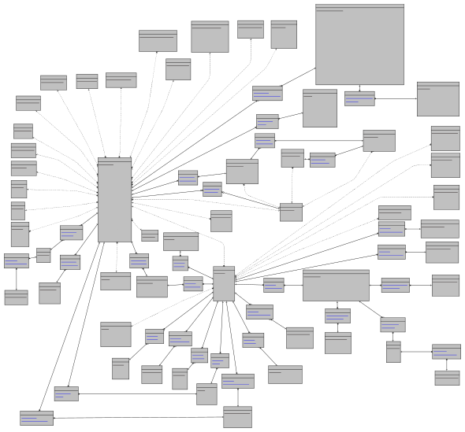
Id_condition_utilisation
CONDITI ON_D_UTIL I SATI ON
parametres_audio
a_propos
conditions_d_utilisation
Introduction__votre_accord_avec_ces_conditions_dutilisation Utilisation_de_Twitch_par_des_mineurs_et_des_personnes_bloquees Av is_de_conf identialite
Compte
Utilisation_des_appareils_et_des_services Modification_des_presentes_Conditions_dutilisation
Licence
contenu_utilisateur
contenu_de_marque
conduite_interdite
diffusion_simultanée
Publicites
respect_du_droit_dauteur
marques_deposees
contenu_tiers
soumission_didees
Résiliation
Litiges
Divers
Coordo nnées
Demandes_d_informations_
parametres_utilisateur
Id_parametres_audio
id_a_propos
Id_parametres_utilisateur
volume_defaulf Compr ession_ Synchronisation
a_propos flux
montre entreprise blog
twitchtv
application_telechargable
utilisateur pseudo_affiche photo_profil banniere_profil identifiant
bio
desactiver_compte
id_application_telechargeable
nom Description_ lien
Id_utilisateur
parametres_chat
Id_parametres_chat
Notre MLD
categorie_esport
categorie_jeux
categorie_musique
utilisateur
filtre_language modemodere
supr immer_message
Id_categorie_esport
id_categorie_jeux
id_categorie_musique
nom type_
nom type_
nom type_
consulte
id_securite
securite
Id_utilisateur Id_condition_utilisation
id_aide
aide
regarder
legal
publicite
blog
marque developpeurs securité
aide
emplois
categorie_creatif
commencer
programme_daffiliation programme_partenariat moderation_amp_securite assistance_achat prime_gaming_turbo app_twitch
studio_twitch
special_evenements
Id_condition_utilisation id_securite
id_ca tegorie_creat if
nom type_
avoir
categorie_irl
Id_utilisateur id_aide
classementsuboffert
id_categorie_irl
paiement
id_classementsuboffert
nom type_
regler_par
id_paiement
chaine
utilisateur
positionnement nombre_sub_offert
categorie_favoris
id_paiement id_portefeuille
utilisateur date_paiement type_paiement
Id_chaine
id_categorie_favoris
twitch_turbo
id_boutique
utilisateur nom
id_twitch_turbo description_
prix
reglement_turbo
classement_bit
utilisateurs
facture
id_paiement
id_t wit c h_tu rbo
id_classement_bit
comptesbloque
Id_utilisateur
id_portefeuille
id_boutique
chaine
utilisateur positionnement nombre_bit_offert
id_utilisateur
nom
email
nombre_abonnee mot_de_passe date_creation photo_profil description_
revenu_abonnement revenu_donation revenu_stream
utilisateur nom_utbloquee
consulter
Id_chaine
langues
Id_utilisateur id_portefeuille
acheter
id_boutique
Id_langues
Id_utilisateur id_boutique
classementviewer
Nom_langue conf irmer utilisateur
id_utilisateur_1 id_categorie_favoris id_a_propos
Id_parametres_audio Id_parametres_utilisateur Id_parametres_chat id_categorie_musique id_categorie_jeux Id_categorie_esport id_categorie_creatif id_categorie_irl
id_boutique
Id_langues
Id_cookies
id_reaction
Id_chat
id_classementviewer
Il contient 51 tables
Aide, Information, utilisateur, chaine, catégories, boutique, cadeaux et plus
chaine
utilisateur
positionnement temps_sur_le_stream
cookies
boutique
Id_cookies contenu
reglage_contenu
Id_chaine
utilisateur conf irmer
chainessuivis
id_boutique nom_produit prix
description_
id_reglage_contenu
id_chaines_suivis
type_
utilisateur chaine depuis
Id_chaine
stastique_stream
stream
reagir
stat_stream
Id_stastique_stream
Id_stream
Id_utilisateur
Id_chaine Id_stastique_stream
nombr e_f ollower _dustream nombre_abonnement_dustream date_stream
chaine Titre_Stream Heure_debut
Id_utilisateur Id_contact
reaction
badgeabonnementchaine
Id_utilisateur
id_reaction emoji
id_badge
chaine nombre_mois badge
stat_chaine
statistique_chaine
contact
Id_chaine Id_statistique_chaine
Id_statistique_chaine
confirmer
Id_contact utilisateur nom
notifier
observer
badger
chaine
nombre_viewer_jour nombre_viewer_annee nombre_viewer_mois
Id_contact id_message_privee
Id_utilisateur id_not ific at ion
Id_utilisateur Id_rediffusion
Id_chaine id_badge
chaines
chat
Id_chaine
id_moderateur
moderation
Id_chat
rediffusions
controle
nom_
description_ date_creatrion nombre_abonnee langue
themechaine
administrer
utilisateur
ajout_moderateur suprimmer_moderateur
percevoir
bannissement
utilisateur contenu date_heure
Id_rediffusion
Id_chaine Id_rediffusion
Id_chaine
id_m ode rat eur
Id_utilisateurs_bannis id_moderateur
Id_utilisateurs_bannis
Notification
date_rediff description_ temps_rediff
raison
definitif temporaire debannir
id_notification
message_privee
titr e
Contenu Date_heure_notif est_lu
Id_utilisateur id_live
id_message_privee
utilisateur contenue
parametrer_video
Id_chaine id_parametre_video
moderer_chat
id_parametre_chat id_moderateur
crée
id_live chaine nom type_ duree
live
peut
parametre_video
id_moderateur id_sondage
Id_chaine Id_stories
participe
fix er
id_parametre_video
parametre_caht
nombre_spectateur
Id_chaine Id_messageschat
Id_chaine id_objectif
utilisateur filtre_lumiere_bleu mode_pleinecran mode_studio
id_parametre_chat utilisateur
filtre_language modemodere supprimmer_message
sondage
echange
id_sondage
fourni
Id_chaine id_emotes
offrir
chaine
titr e option_1 option_2
id_sondage
id_r esult at _sondage
stories
Id_chaine Id_bits
Id_stories
contenu description_ date_creation
messageschat
emotes
objectif
Id_messageschat
id_emotes
id_objectif
resultat_sondage
utilisateur chaine_de
chaine nom_emote image date_ajout
dedie
chaine nom_objectif date_limite
id_resultat_sondage
ceder
bits
Id_chaine
Id_abonnementcadeau
gagnant chaine
Id_utilisateur Id_bits
Id_bits
utilisateur nombre_bits prix
date_donation
abonnementcadeau
donner
Id_abonnementcadeau
Id_utilisateur Id_abonnementcadeau
pour
type_abonnement prix
date_

Slide 8
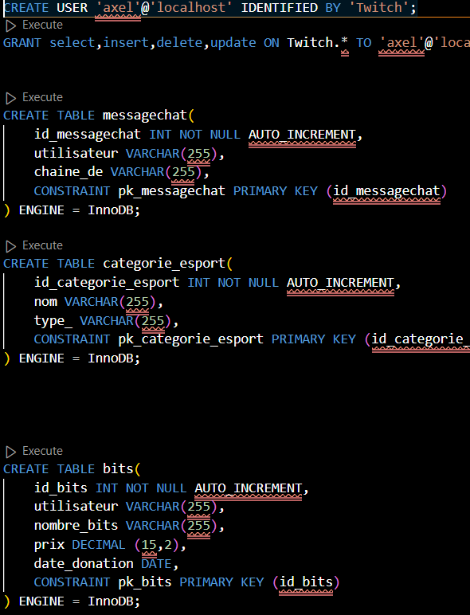
Exemple de création de table

Slide 9
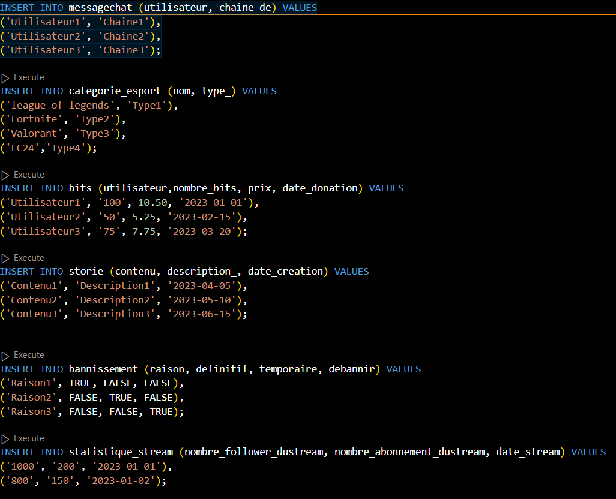
Exemple d’insertion de données

Slide 10
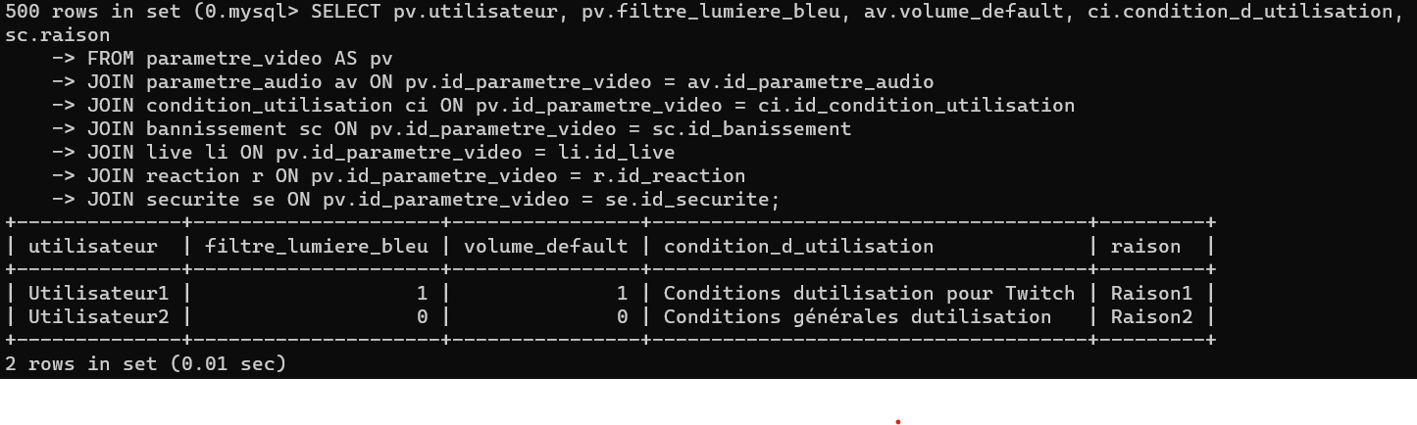
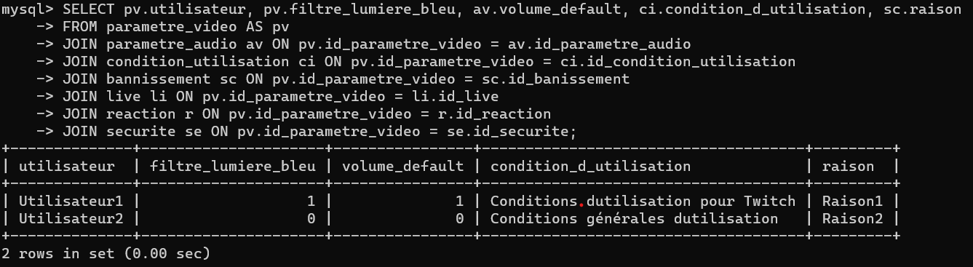
Quelque jointures...

Slide 11

Merci de nous avoir écouté

